Slide 1
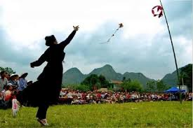
HỘI LỒNG TỒNG
(Trần Quốc Vượng - Lê Văn Hảo - Dương Tất Từ)

Slide 2
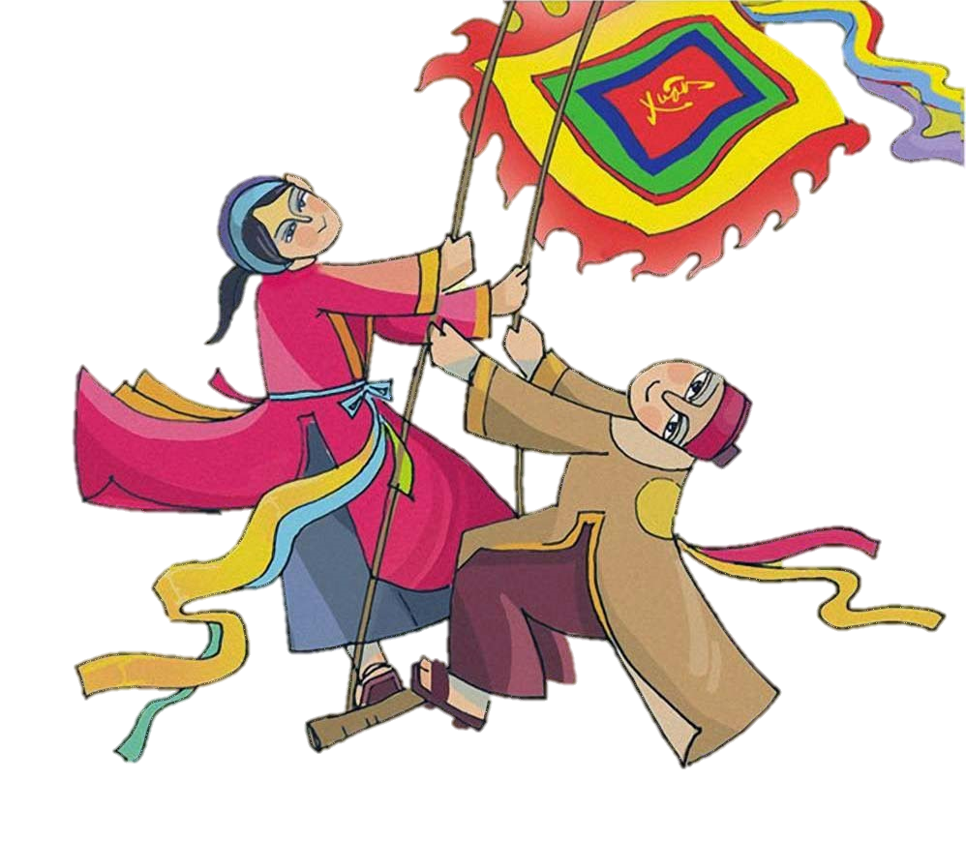
Em hãy kể tên các lễ hội dân gian mà em đã được trực tiếp tham gia hoặc được biết thông qua các kênh thông tin.

Slide 3
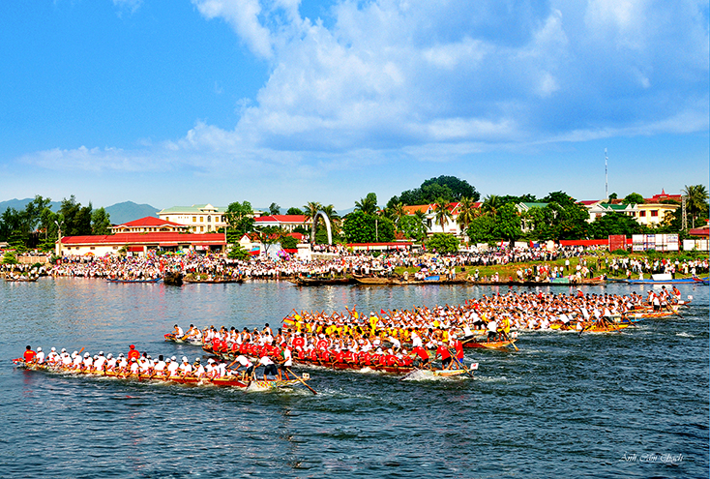
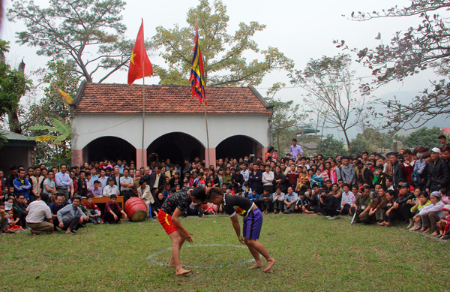
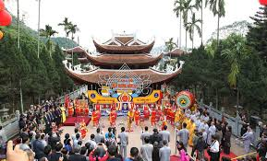
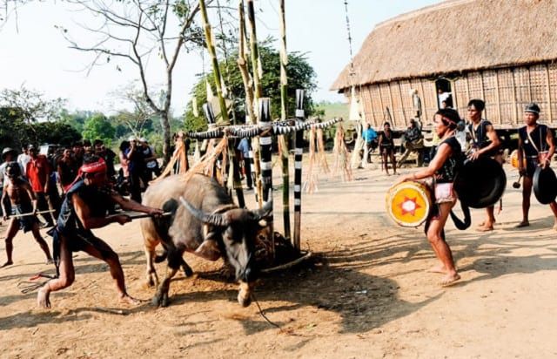
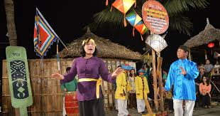
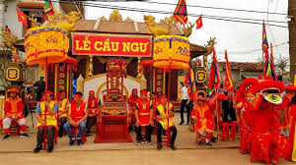
Lễ hội đua thuyền ở Quảng Ninh
Lễ hội Chùa Hương ở Hà Nội
Hội vật ở Vĩnh Phúc
Lễ hội cầu ngư ở Ninh Bình
Lễ hội đâm trâu ở Tây Nguyên
Lễ hội Bài chòi ở Quảng Nam

Slide 4
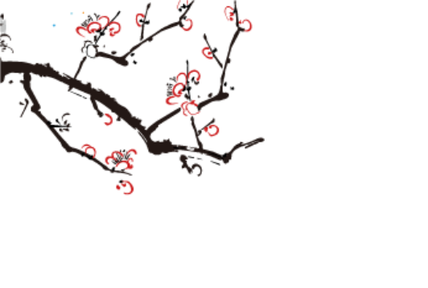
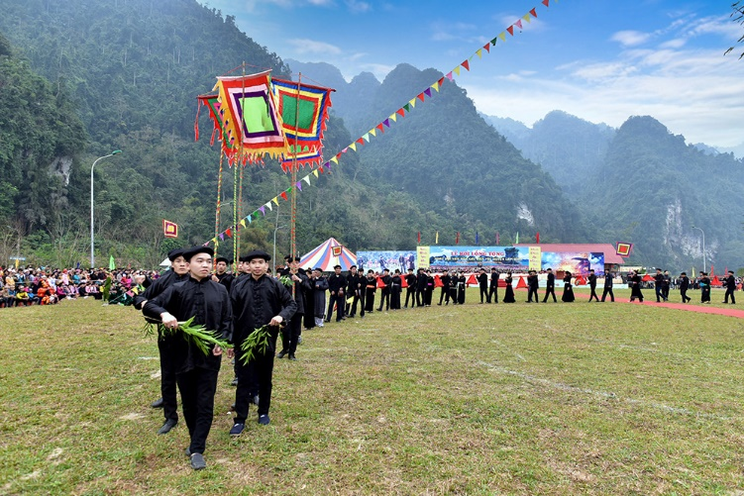
I. ĐỌC HIỂU CHUNG

Slide 5
1. Đọc văn bản
Đọc to, rõ ràng

Slide 6
2. Tìm hiểu chung
Những nét đẹp văn hoá truyền thống trong hội lồng tồng vùng Việt Bắc.
Trích từ “Mùa xuân và phong tục Việt Nam”
Nội dung chính
Xuất xứ
a
b
c
d
e
Phương thức biểu đạt
Thể loại
Văn bản thông tin
Thuyết minh

Slide 7
Bố cục:
-Đoạn 1: Từ đầu đến “ múa sư tử và lượn lồng tồng”: Giới thiệu khái quát về hội lồng tồng.
-Đoạn 2: Tiếp theo đến “cuộc vui chơi tiếp tục”: Giới thiệu về trò chơi ném còn.
-Đoạn 3: Tiếp theo đến “đọ tài với đối phương”: Giới thiệu về trò chơi sư tử.
-Đoạn 4: Còn lại: Giới thiệu về hoạt động hát lượn.

Slide 8
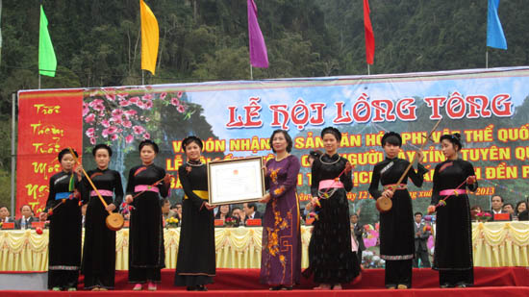
II. KHÁM PHÁ VĂN BẢN

Slide 9
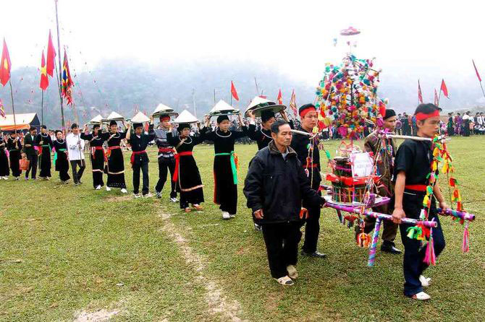
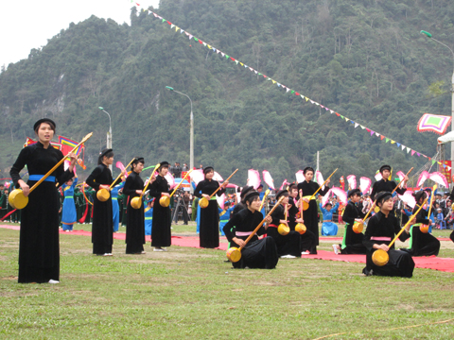
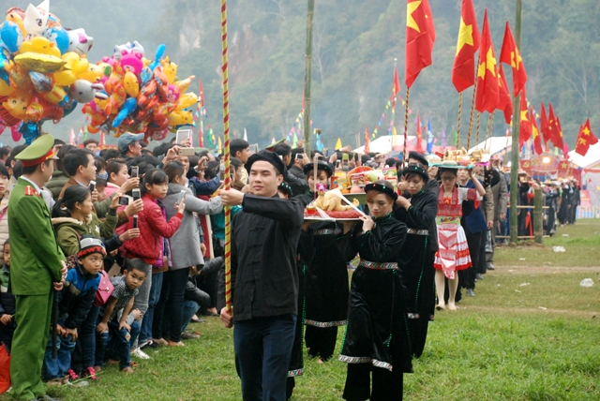
1. Khái quát về hội lồng tồng

Slide 10
Tóm tắt các ý chính của văn bản Hội lồng tồng bằng sơ đồ
Vùng miền có lễ hội:
Cao Bằng, Bắc Kạn, Lạng Sơn, Thái Nguyên, Tuyên Quang, Hà Giang.
Phần vui chơi – hội:
Chơi các trò chơi dân gian : ném còn, múa sư tử, hát lượn, đánh vật, kéo co...
Thời gian tổ chức:
sau tết Nguyên đán đến tết Thanh minh.
Địa điểm tổ chức:
vùng Việt Bắc.
Phần cúng tế - lễ:
-Người dân mang cỗ đến cúng thần nông;
-Sau khi cúng lễ, người ta ăn cỗ: thịt gà, thịt lợn, bánh chưng…

Slide 11
2. Các hoạt động và ý nghĩa của hội lồng tồng

Slide 12
PHIẾU HỌC TẬP
(Tìm hiểu các hoạt động và ý nghĩa hội lồng tồng)
Sản vật cúng tế trong hội lồng tồng | Những hoạt động của cư dân trong phần hội | Mong ước của người dân khi tổ chức hội lồng tồng
... | ... | ...

Slide 13
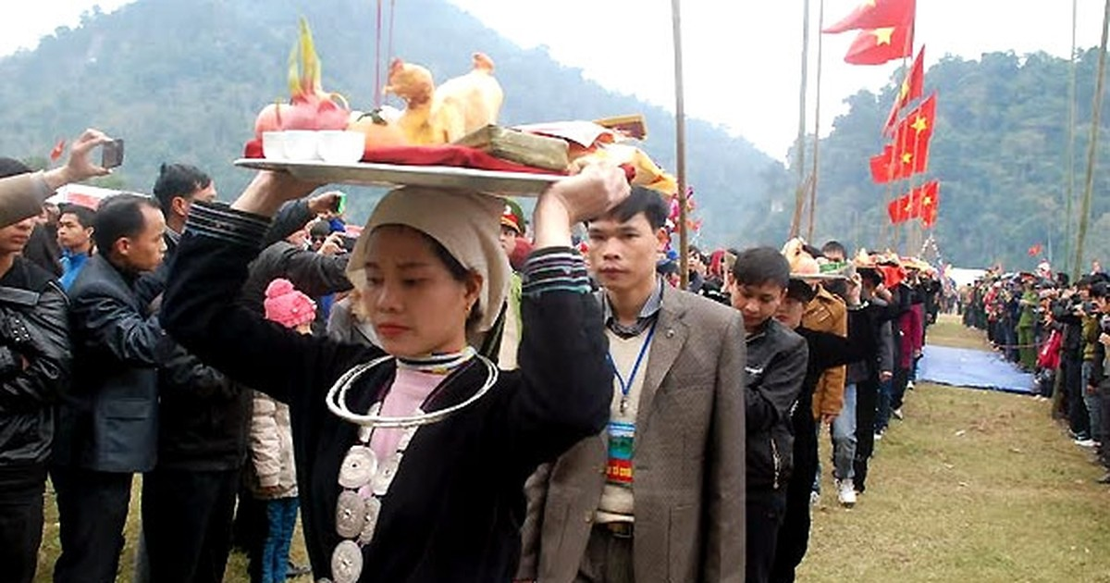
-Sản vật cúng tế trong hội lồng tồng có những gì?
->thịt lợn, thịt gà, bánh chưng, hoa quả,..
- Sản vật cúng tế trong hội lồng tồng có liên quan đến điều gì của đồng bào Tày, Nùng?
-> Mở hội xuống đồng, tục thờ thần nông (thành hoàng) của bản mường.

Slide 14
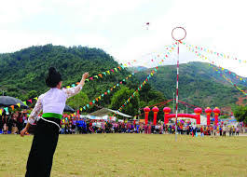
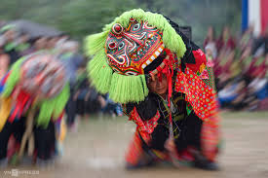
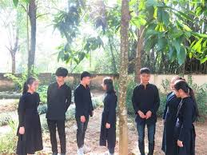
-Những hoạt động nào của cư dân được miêu tả trong phần hội? Những hoạt động đó biểu thị phẩm chất và khả năng nào của con người?
Hoạt động văn hoá cộng đồng
Phẩm chất và khả năng
của con người
-Ném còn
Nhanh nhẹn, khéo léo
-Múa sư tử
Tinh thần thượng võ (rèn luyện võ nghệ để tự vệ, chống giặc)
-Hát lượn (hát đối đáp)
Thuộc nhiều tác phẩm dân gian, ứng đối giỏi, hát hay, duyên dáng, giàu tình cảm, có tâm hồn phong phú…

Slide 15
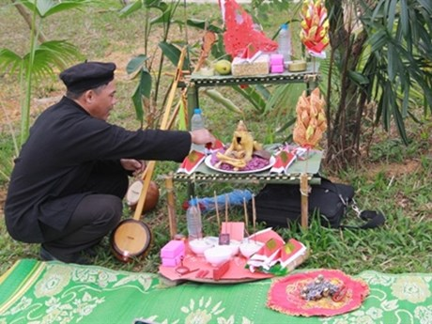
Người dân gửi gắm mong ước gì khi tổ chức hội lồng tồng?
+ Mưa thuận gió hoà, mùa màng tươi tốt, bội thu, chăn nuôi thuận lợi, đời sống no đủ;
+ Cuộc sống vui tươi, lành mạnh, may mắn; con người có sức khoẻ, có tâm hồn bay bổng, phong phú;
+ Có được sức mạnh thể chất và tinh thần để đánh đuổi kẻ thù.

Slide 16
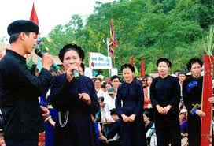
3. Thái độ của người viết
Sự đồng cảm, thái độ ngợi ca, đề cao vẻ đẹp của hát lượn, một sinh hoạt văn hoá dân gian phổ biến của đồng bào Tày, Nùng trong mùa xuân.
Em cảm nhận như thế nào về thái độ đánh giá của người viết qua câu văn sau:
“Lượn, tiếng nói tình yêu, tiếng lòng của ngày hội xuân, lành mạnh, trong sáng, đầy sức sống, vang vọng sôi nổi mà êm đềm dưới trời Việt Bắc.”

Slide 17
III. TỔNG KẾT
1.Nghệ thuật
- Thuyết minh khách quan, hấp dẫn, sinh động.
- Miêu tả chi tiết, cụ thể từng hoạt động trong hội lồng tồng.
- Vốn tri thức xã hội phong phú, sâu sắc.
2. Nội dung
- Văn bản thuyết minh về hội lồng tồng ở vùng Việt Bắc, hội được mở từ sau tết Nguyên đán đến tết Thanh minh.
- Ngợi ca nét sinh hoạt văn hoá dân gian phổ biến của đồng bào Tày, Nùng trong mùa xuân.

Slide 19
